Slide 1
Autonomní morálka a environmentální etika
Alfons Auer

Slide 2
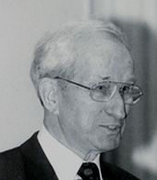
Alfons Auer (1905–2005)

Slide 3
Autonomní morálka a přirozený zákon
  Sofisté a teorie dvou zákonů
  Stoikové a božský logos
  Křesťanství (patristika) a Logos-Kristus

Slide 4
Autonomní morálka a Bible
Biblická místa klíčová pro autonomní morálku
Římanům 2,14-15: „Jestliže národy, které nemají zákon, samy od sebe činí to, co zákon žádá, pak jsou samy sobě zákonem, i když zákon nemají. Tím ukazují, že to, co zákon požaduje, mají napsáno ve svém srdci, jak dosvědčuje jejich svědomí, poněvadž jejich myšlenky je jednou obviňují, jednou hájí.“
Filipským 4,8: „Konečně, bratří, přemýšlejte o všem, co je pravdivé, čestné, spravedlivé, čisté, cokoli je hodné lásky, co má dobrou pověst, co se považuje za ctnost a co sklízí pochvalu.“

Slide 5
Morální „požadavky“ v Bibli a autonomní morálka
V čem tedy tkví specifikum Starého a Nového zákona? Jedině v křesťanském kontextu.
Výhody autonomní morálky (dle H. Webera)
Usnadnění rozhovoru s nevěřícími
Podpora dialogu s jinými disciplínami/vědními obory
Jednotná metoda pro křesťanskou etiku

Slide 6

Alfons Auer a environmentální etika
(Umweltethik: ein theologischer Beitrag zur ökologischen Diskussion, 1984)

Slide 7
Postup od „věcného“ k teologickému
Stvořitel nedal člověku po jeho stvoření detailní morální zákon ani konkrétní sociálně-politický program. Bůh člověka spíše vybavil rozumem a svobodou, aby sám objevoval a prosazoval zákonitosti věcí a podoby smyslu světa.
Přinos křesťanství neleží v konkrétních materiálně-etických normách, ale ve zprostředkování nového horizontu smyslu.

Slide 8
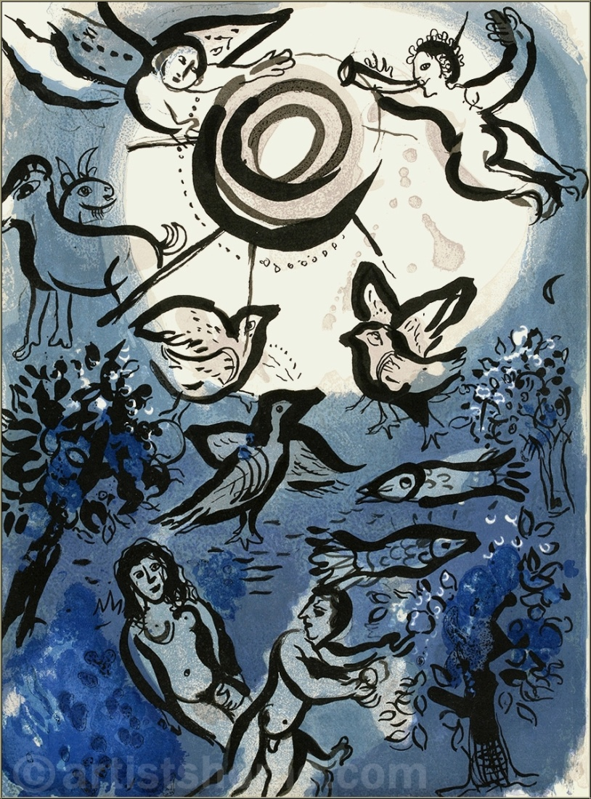
Křesťanský horizont smyslu je otevřen Bohem
Smysl z počátku – stvoření
M. Chagall: Stvoření

Slide 9
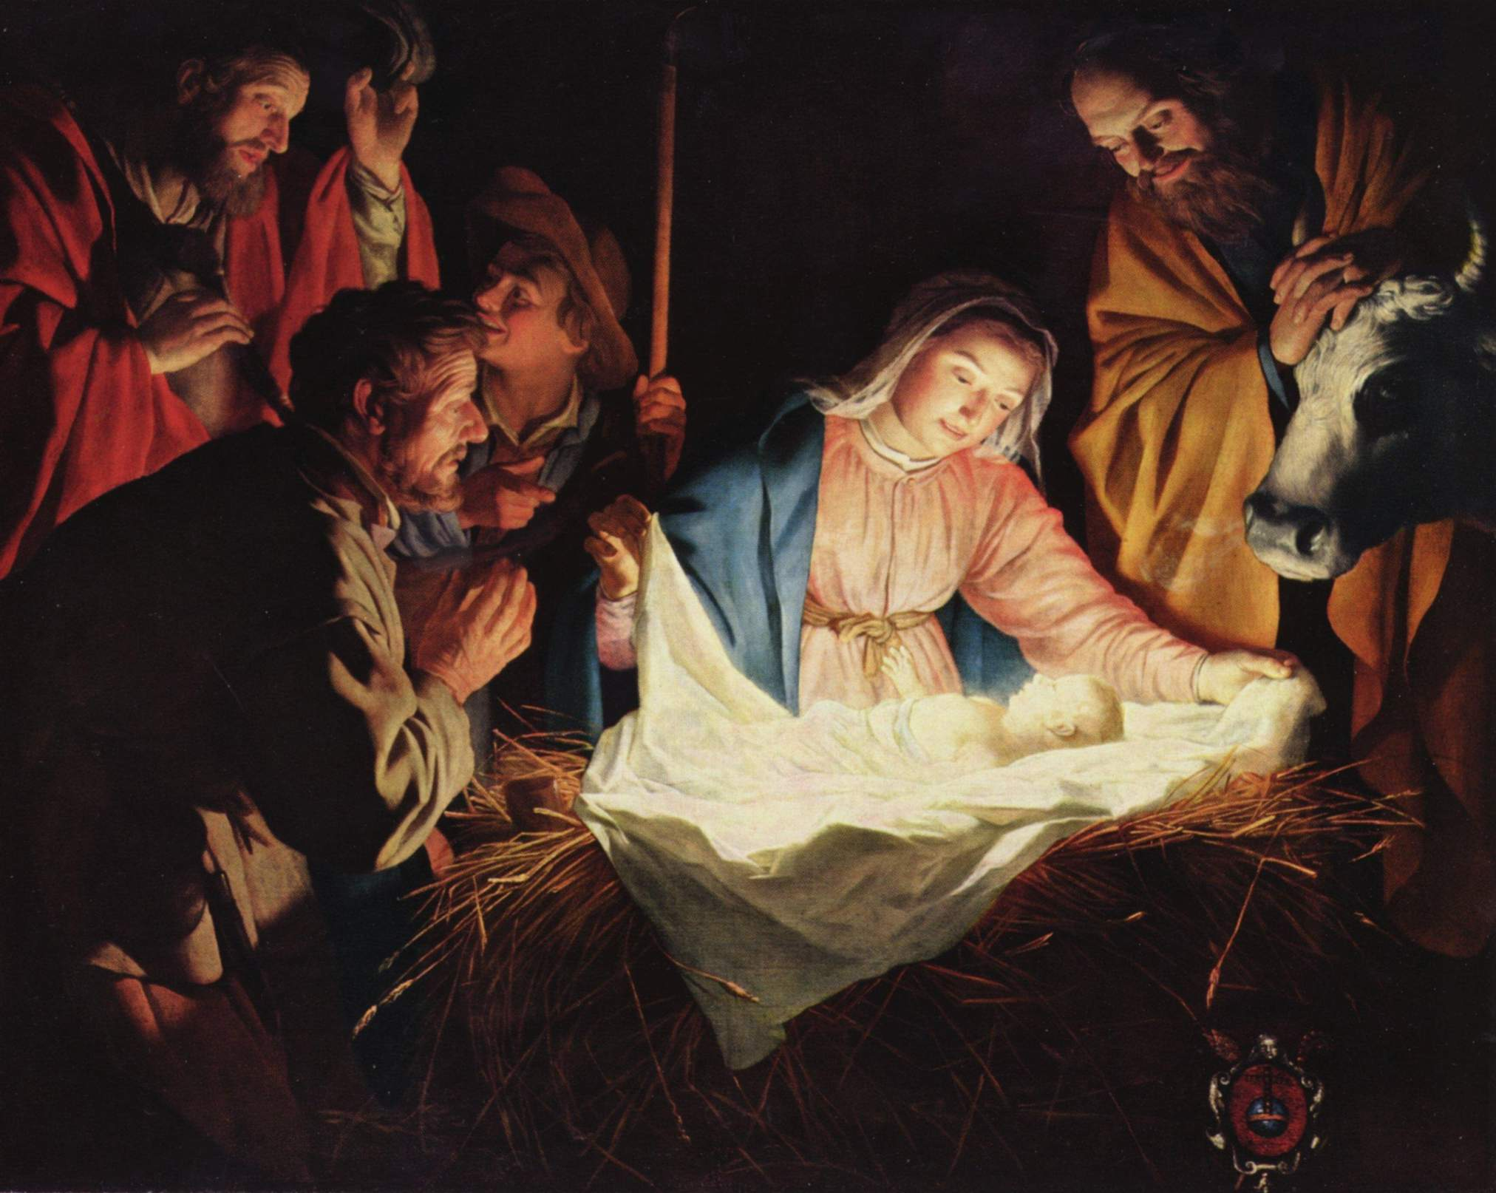
Křesťanský horizont smyslu je otevřen Bohem II
Smysl ze středu – inkarnace (vtělení)
Gerard van Honthorst

Slide 10
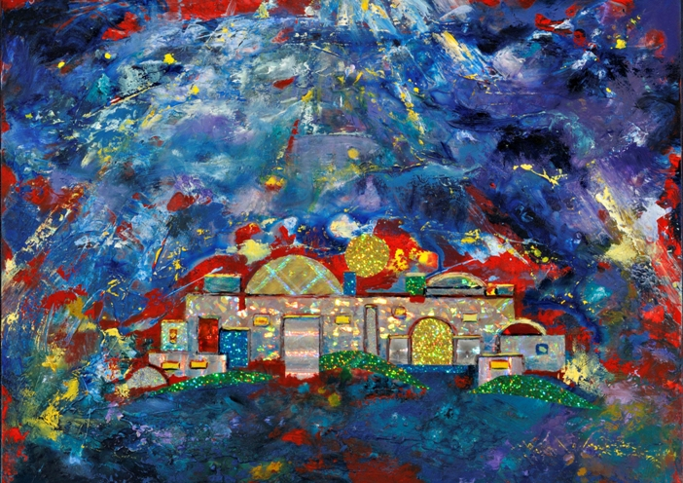
Křesťanský horizont smyslu je otevřen Bohem III
Smysl z budoucnosti – eschatologie (završení světa)
D. Fairfield (Nový Jeruzalém)

Slide 11
Morálka a zkušenost
Nejdůležitějším pramenem mravního poznání je zkušenost
Tři typy zkušenosti podle D. Mietha
  Zkušenost kontrastu (Kontrasterfahrung)
  Zkušenost smyslu (Sinnerfahrung)
  Zkušenost motivace (Motivationserfahrung)

Slide 12
Místo člověka v přírodě
Odmítnutí dualismu člověk vs. příroda
Příroda nemá vlastní hodnotu ani práva
Umírněný antropocentrismus
  Smysl přírody se naplňuje pouze v člověku
  Jen člověk je účel o sobě
  Jen člověk má zastupitelský nárok
  Člověk je součást přírody
Kde člověk nedbá na míru přírody, stane se jeho jednání nejen nepřirozené a protipřirozené, nýbrž také nelidské a protilidské.

Slide 13
Ekologická krize a její příčiny
Se slovem „futurologie“ si již nespojujeme pouze zaslíbení, ale také ohrožení.
Orientace člověka na účelnost, využitelnost a upotřebitelnost
Fascinace pokrokem
Zatlačení vůle být vůlí mít
Materiální pokrok jako míra všech věcí
Vývoj ukazuje, že člověk nemůže libovolně manipulovat základním řádem světa beztrestně („pomsta přírody“ nový vztah k přírodě).

Slide 14
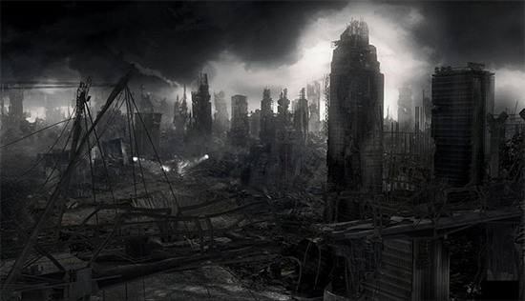
Hodnocení ekologické krize
Pesimistické prognózy

Slide 15

Hodnocení ekologické krize II
Optimistické prognózy
Realistické prognózy

Slide 16
Co můžeme jako jednotlivci udělat pro životní prostředí?
Ekologické uvědomění
  Úcta před přírodou
  Racionalita
  Střídmost
Ekologické jednání
  Výživa
  Vedení domácnosti
  Práce na zahradě a zemědělství
  Doprava

Slide 17
Co můžeme jako společnost udělat pro ochranu životního prostředí?
Vědecký výzkum základů a cílů ochrany životního prostředí
  Výzkum ekologických systémů a mechanismů rovnováhy
  Prověření ekologických rizik a hranic zátěže
  Odhalení nových zdrojů energie a výživy
  Vypracování metod nového zpracování odpadu
  Zkoumání zájmů a teorií

Slide 18
Co můžeme jako společnost udělat pro ochranu životního prostředí? II
Zacílení hospodářství a techniky na člověka
Odstranění škod na životním prostředí
Odpovědné zacházení se zdroji
Přiměřené utváření krajiny
Omezení růstu obyvatelstva

Slide 19

Problém jaderné energie
Rizika jaderné energie
  Ekologické škody při běžném
  provozu jaderných elektráren
  Nebezpečí při nehodách
  Nebezpečí při vojenském a teroristickém útoku
  Sociálně-ekonomická nebezpečí
Auerův závěr: žádné absolutní veto proti atomové energii

Slide 20
Alternativní hospodářství
Kritika industriálního hospodářského systému
  Produkce běží naprázdno
  Plýtvání zdroji a znečištění prostředí
  Drastický nárůst nezaměstnanosti
Auerovo základní stanovisko: existují alternativy v rámci průmyslové společnosti, ale žádné alternativy k průmyslové společnosti

Slide 21
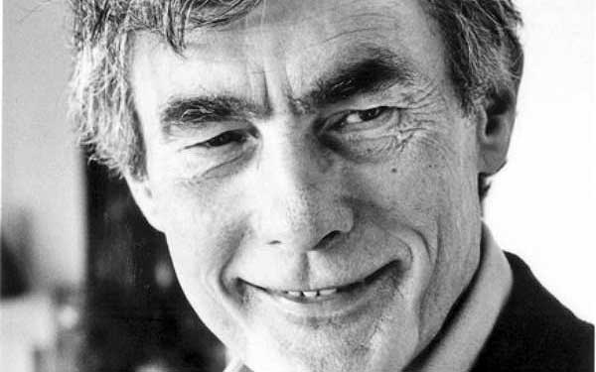
Strategie alternativního hospodaření
  Průlom k totální technologii superindustriálního hospodářství
  Radikální alternativy
    Vystoupení ze současného hospodářského systému (Theodor Roszak)
    Přeměna technologického hospodářského systému v ekologický

Slide 22
Strategie alternativního hospodaření II
  Realistické alternativy
    Profesionální projekty
    Duální projekty
  Představa, že neformální oblast hospodářství do sebe pojme všechny hospodářské činnosti a přetvoří je podle svých principů, je podle Auera utopická. Je to klam, protože většina projektů se nedokáže financovat, a žijí ze státních a církevních subvencí, z privátních dotací atd.

Slide 23
Principy alternativního hospodářství
Respekt k lidské osobě
Ochrana malých společenství
Univerzální odpovědnost

Slide 24
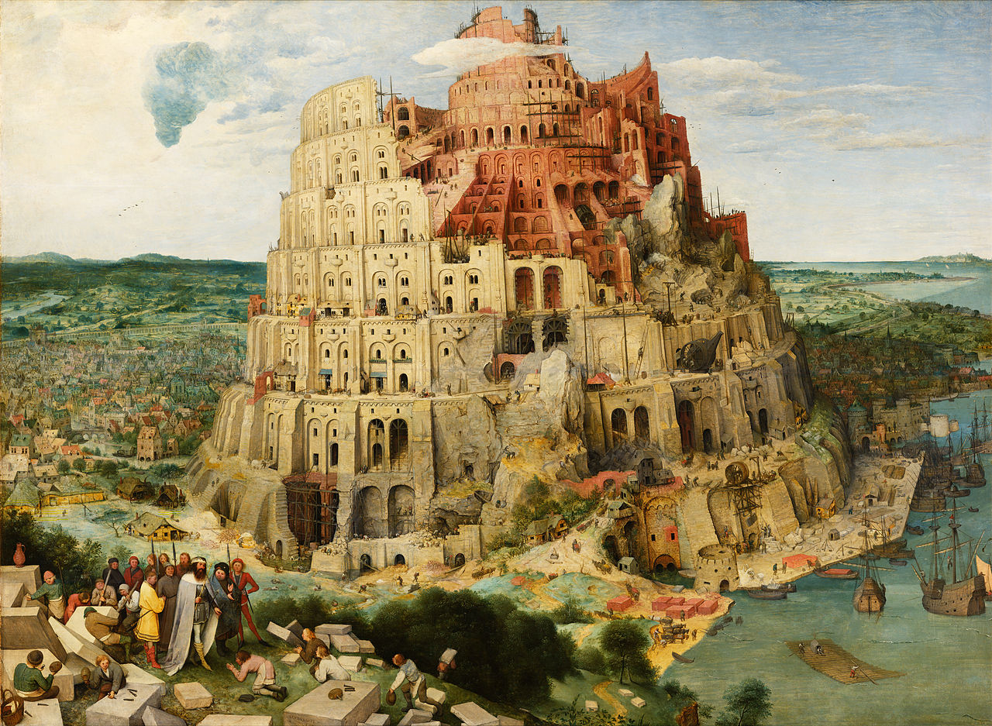
Význam křesťanské víry pro ekologicky citlivé myšlení a jednání (teologické impulsy)
Stvoření
  Boží svoboda ve stvoření
  Lidská zkušenost stvoření jako daru
  Dobrota světa
  Antropocentričnost světa
  Lidský hřích
Pieter Bruegel starší
Notes:
Pieter Bruegel starší

Slide 25
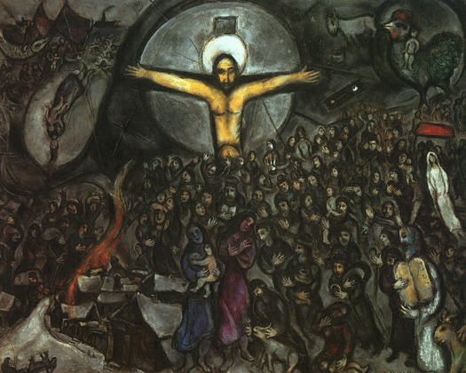
Stvoření II
Spolustvořenost
Uvedení člověka do dějin
Mystérium Ježíše Krista
Marc Chagall

